Slide 1
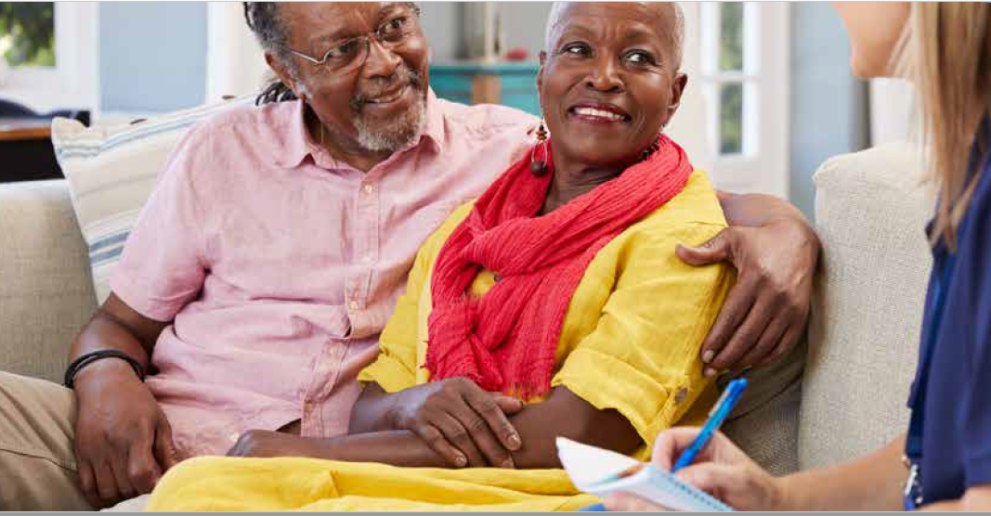
Adolygu Arholiadau Ar-Lein
Lefel 3 Iechyd a Gofal Cymdeithasol: Egwyddorion a Chyd-destunau
Uned 2: Ffactorau sy'n effeithio ar dwf a datblygiad unigolion ar bob cam o'r rhychwant oes a sut mae hyn yn effeithio ar ganlyniadau ac anghenion gofal a chymorth (Ionawr 2021)

Slide 2
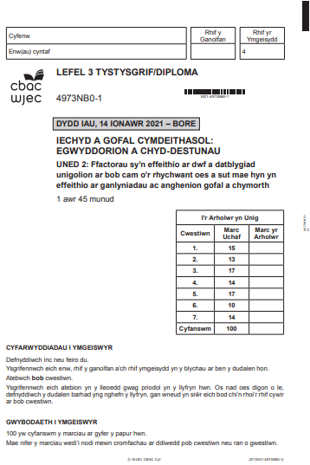
Uned 2: Ffactorau sy'n effeithio ar dwf a datblygiad unigolion ar bob cam o'r rhychwant oes a sut mae hyn yn effeithio ar ganlyniadau ac anghenion gofal a chymorth
Adolygu arholiadau ar-lein (AAA)

Slide 3
Cwestiwn 4 (b)
(b) Gan gyfeirio at ddamcaniaeth ymddieithrio heneiddio Cumming a Henry, esboniwch pam gallai'r risg o ynysigrwydd fod yn fwy yn ystod oedolaeth ddiweddarach. [8]

Slide 4
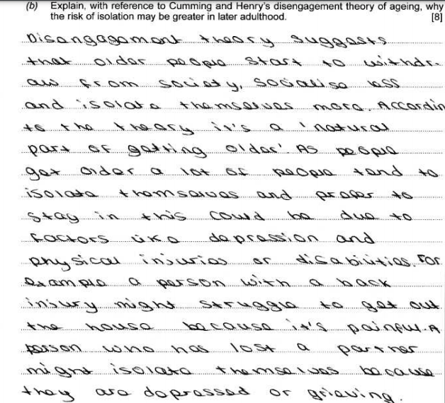
Cwestiwn 4 (b) Ateb yr ymgeisydd

Slide 5
Cwestiwn 4 (b) Ateb yr ymgeisydd gyda sylwadau'r arholwr
Ymateb da sy'n esbonio rhywfaint gan gyfeirio at ddamcaniaeth ymddieithrio heneiddio Cumming a Henry, pam gallai'r risg o ynysigrwydd fod yn fwy yn ystod oedolaeth ddiweddarach.
I ddechrau mae'r ymgeisydd yn esbonio'r cysyniad sylfaenol o sut mae'r ddamcaniaeth yn esbonio encilio yn ystod oedolaeth ddiweddarach a'i fod yn rhan naturiol o fynd yn hŷn. Mae'r ymgeisydd yn deall bod y cwestiwn yn gofyn pam gallai'r risg fod yn fwy yn ystod oedolaeth ddiweddarach ac yn ymateb gan roi sawl pwynt cywir. Mae'r pwyntiau hyn yn cynnwys ynysigrwydd a'r ffaith eu bod yn dewis aros i mewn, ddim â'r gallu i fynd allan oherwydd afiechyd, e.e. iselder, anafiadau corfforol neu anableddau. Maen nhw’n nodi'n gywir y gallai colli partner achosi iselder neu alar.
Roedd marciau ychwanegol ar gael am resymau fel: llai tebygol o deithio, ddim yn gallu deall a defnyddio technoleg fodern, llai o ymgysylltu oherwydd ymddeoliad, llai symudol felly annhebygol o gael mynediad at wasanaethau.
Dyfarnwyd 5 marc – band 3

Slide 6
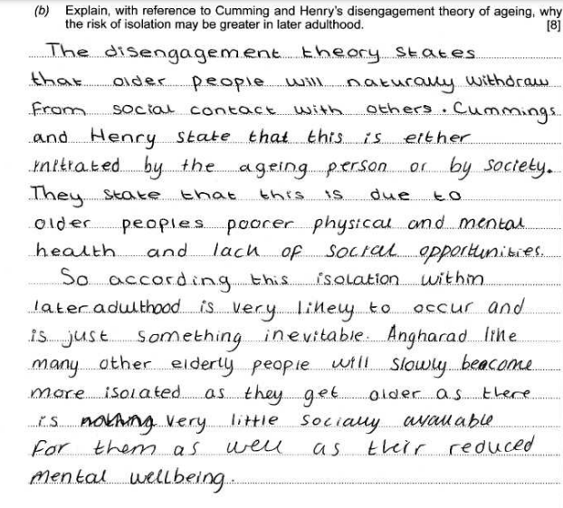
Cwestiwn 4 (b) Ateb yr ymgeisydd

Slide 7
Cwestiwn 4 (b) Ateb yr ymgeisydd gyda sylwadau'r arholwr
Ymateb sylfaenol, gydag esboniad cyfyngedig, gan gyfeirio at ddamcaniaeth ymddieithrio heneiddio Cumming a Henry, i ddweud pam gallai'r risg o ynysigrwydd fod yn fwy yn ystod oedolaeth ddiweddarach.
Mae'r ymgeisydd yn dechrau'n gywir, gan esbonio bod y ddamcaniaeth yn cysylltu ag encilio rhag cyswllt cymdeithasol. Maen nhw’n deall bod y cwestiwn yn gofyn iddyn nhw esbonio pam gallai'r risg o ynysigrwydd fod yn fwy yn ystod oedolaeth ddiweddarach ac yn ymateb gan gynnig nifer cyfyngedig o atebion cywir. Maen nhw’n cyfeirio at iechyd corfforol a meddyliol yn arwain at ddiffyg cyfleoedd cymdeithasol ac, yn y frawddeg olaf, yn dweud bod ychydig iawn ar gael yn gymdeithasol ond mae'r un pwynt yn cael ei wneud wedyn am lesiant meddyliol.
Dydyn nhw ddim yn cyfeirio at golli partner/ffrindiau, ymddeoliad, cyflyrau afiechyd, technoleg fodern a'r ffaith eu bod yn llai tebygol o deithio. Nid yw'r ymateb yn gyffredinol yn mynd i'r afael yn llawn â'r risg o ynysigrwydd ac mae'n cyfeirio'n fwy cyffredinol at gymhwyso'r ddamcaniaeth.
Dyfarnwyd 4 marc – band 2

Slide 8
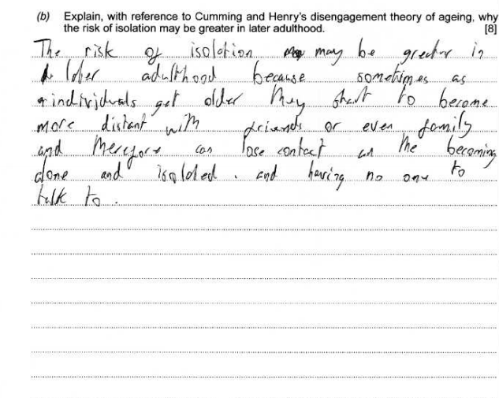
Cwestiwn 4 (b) Ateb yr ymgeisydd

Slide 9
Cwestiwn 4 (b) Ateb yr ymgeisydd gyda sylwadau'r arholwr
Ymateb cyfyngedig, yn cynnig ychydig neu fawr ddim esboniad i ddweud pam gallai'r risg o ynysigrwydd fod yn fwy yn ystod oedolaeth ddiweddarach.
Methodd yr ymgeisydd â chyfeirio at ddamcaniaeth ymddieithrio Cumming a Henry wrth ddechrau ymateb ac ni wnaeth gydnabod bod encilio o gymdeithas yn rhywbeth sy'n naturiol ac yn dderbyniol. Mae'r ymgeisydd yn gwneud un pwynt – sef, yn ystod oedolaeth ddiweddarach, gall unigolion ymbellhau oddi wrth ffrindiau a theulu – ond nid yw'n cydnabod beth yw'r rhesymau dros hynny. Wrth ehangu ar yr ateb hwn, gallen nhw fod wedi sôn am y rhesymau hyn, fel y teulu'n symud i ffwrdd ar gyfer swyddi, ffrindiau/partneriaid yn marw. Gallai rhesymau pellach fod wedi cynnwys: llai tebygol o deithio, technoleg, ymddeoliad, afiechyd, a llai symudol.
Dyfarnwyd 1 marc – band 1

Slide 10
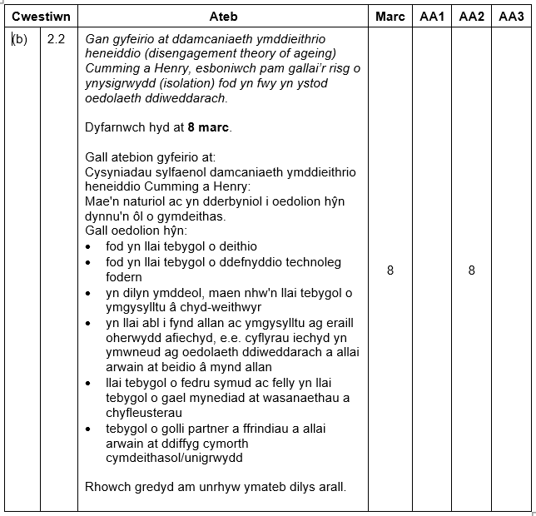
Cwestiwn 4 (b) Cynllun marcio

Slide 11
Cwestiwn 6 (b)
(b) Mae menter 'Newid am Oes' yn seiliedig ar y dull newid ymddygiadol. Mae'r dull meddygol yn ffordd arall o hybu iechyd a llesiant.
Cyferbynnwch rhwng y dull meddygol a'r dull newid ymddygiadol. [6]

Slide 12
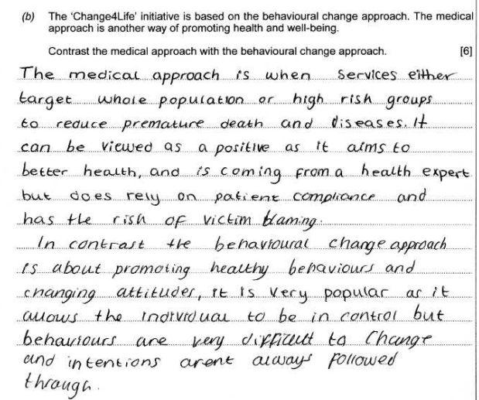
Cwestiwn 6 (b) Ateb yr ymgeisydd

Slide 13
Cwestiwn 6 (b) Ateb yr ymgeisydd gyda sylwadau'r arholwr
Ymateb da iawn sy'n cyferbynnu amrediad o nodweddion o'r dulliau meddygol/newid ymddygiadol o hybu iechyd a llesiant, ac yn dangos gwybodaeth a dealltwriaeth fanwl o'r gwahaniaethau rhwng y ddau ddull.
Defnyddiodd yr ymgeisydd y ferf orchymyn 'cyferbynnwch' yn gywir i ganolbwyntio ar ei ateb drwy enwi'r gwahaniaethau rhwng y ddau ddull. Rhoddodd ddisgrifiad cywir o'r grŵp targed dull meddygol gan nodi poblogaeth gyfan neu grwpiau risg uchel a dan arweiniad arbenigwyr. Yna mae'r ateb yn mynd ymlaen i amlinellu'n fyr ac yn gywir, gryfderau a gwendidau'r dull, dibynnu ar y ffaith bod y claf yn cydymffurfio er enghraifft. Mae hyn yn dangos gwybodaeth a dealltwriaeth fanwl o'r gwahaniaethau rhwng y dulliau wrth iddynt fynd ymlaen i gyferbynnu â'r dull newid ymddygiadol, gan nodi ei fod am ymddygiadau iach a newid agweddau. Eto, maen nhw’n nodi'r cryfderau a'r gwendid priodol y gall ymddygiadau fod yn anodd eu newid. Defnydd da o derminoleg.
5 marc – band 3

Slide 14
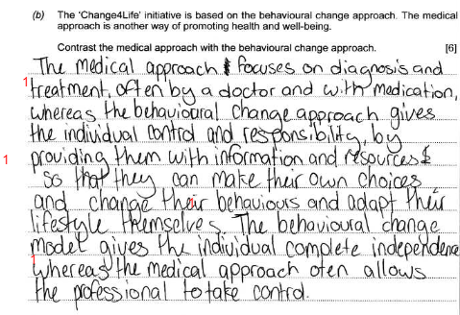
Cwestiwn 6 (b) Ateb yr ymgeisydd

Slide 15
Cwestiwn 6 (b) Ateb yr ymgeisydd gyda sylwadau'r arholwr
Ymateb da iawn sy'n cyferbynnu rhai o nodweddion y dulliau meddygol/newid ymddygiadol o hybu iechyd a llesiant, ac yn dangos rhywfaint o wybodaeth a dealltwriaeth o'r gwahaniaethau rhwng y ddau ddull.
Mae'r ymgeisydd wedi deall y ferf gorchymyn 'cyferbynnwch' ac yn gwneud ymgais i ymateb mewn ffordd sy'n canolbwyntio ar y gwahaniaethau rhwng y ddau ddull. Mae'r ymgeisydd wedi deall yn gywir bod y dull newid ymddygiadol yn rhoi cyfrifoldeb i'r unigolyn am ei iechyd ei hyn a bod angen darparu gwybodaeth ac adnoddau i dargedu anghenion yr unigolyn. Nodir yn gywir bod unigolion yn gwneud eu dewisiadau eu hunain i addasu eu ffordd o fyw yn unol â hynny. Mae'r ateb cyferbyniol a gafwyd gryn dipyn yn wannach o ran y dull meddygol ond mae'n ennill marc am nodi'n gywir y byddai gweithiwr iechyd proffesiynol, 'doctor' er enghraifft, yn ymwneud â'r broses (er y dylid defnyddio'r termau cywir, 'meddyg' neu 'meddyg teulu' yn lle 'doctor'). Methwyd â nodi nad yw'r dull hwn yn rhywbeth unigol ond ei fod wedi'i anelu at y boblogaeth gyfan neu grŵp targed, e.e. sgrinio, brechu. Mae'n cael ei ddefnyddio i atal afiechyd a lleihau effeithiau.
4 marc – band 2

Slide 16
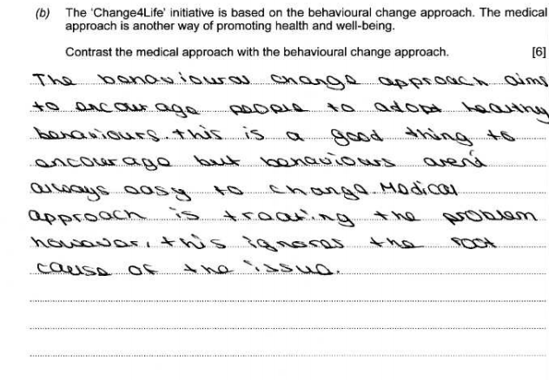
Cwestiwn 6 (b) Ateb yr ymgeisydd

Slide 17
Cwestiwn 6 (b) Ateb yr ymgeisydd gyda sylwadau'r arholwr
Ymateb sylfaenol, diffyg manylion, gyda dim ond nodweddion cyfyngedig o'r dull meddygol/newid ymddygiadol o hybu iechyd a llesiant o ran y cyferbyniad. Ychydig o wybodaeth a dealltwriaeth sydd i'w gweld o'r gwahaniaethau rhwng y ddau ddull.
Mae'r ymgeisydd yn dweud yn gywir bod y dull newid ymddygiadol yn anelu at annog unigolion i ddechrau ymddwyn mewn ffordd iach ac yn cynnig anfantais sylfaenol i'r dull hwn. Ni chaiff terminoleg briodol ei defnyddio a methodd yr ymgeisydd â nodi bod gan yr unigolyn ddiddordeb yn ei iechyd ei hun a'i fod yn gyfrifol amdano, pwysigrwydd gwneud dewis hysbys, a darparu gwybodaeth i dargedu unigolion mewn angen. Wrth gyferbynnu mae'r ymgeisydd yn methu â nodi bod y dull meddygol yn dibynnu ar weithwyr iechyd proffesiynol (er enghraifft, sgrinio neu imiwneiddio) a bod angen i'r boblogaeth gymryd rhan er mwyn iddo lwyddo, a'i fod yn aml yn gostus.
1 marc – band 1

Slide 18
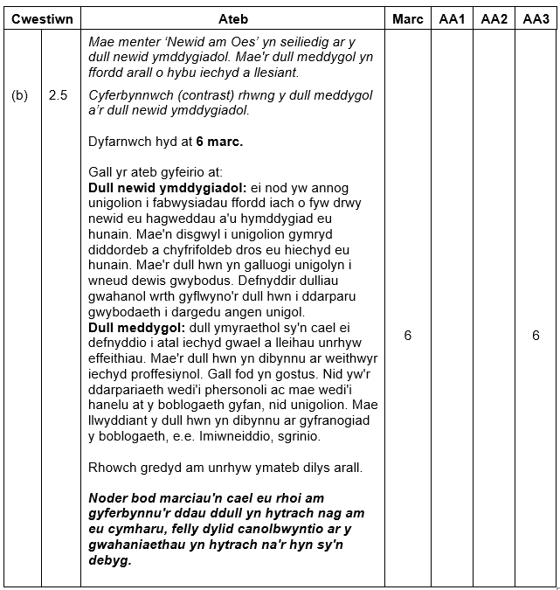
Cwestiwn 6 (b) Cynllun marcio

Slide 19
Cwestiwn 1 (c)
Mae Susan a Mary wedi datgelu i'r tîm CAMHS eu bod nhw'n teimlo'n bryderus am ddiagnosis Wren a'r gefnogaeth allai fod ar gael iddyn nhw.
Ystyriwch, gan gyfeirio at ddamcaniaeth ddyneiddiol Rogers, sut gallai Susan a Mary gael eu cefnogi i helpu Wren. [7]

Slide 20
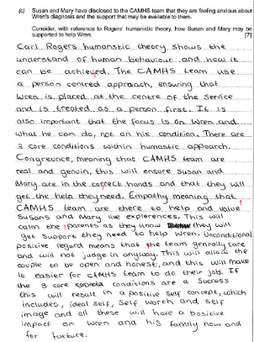
Cwestiwn 1 (c) Ateb yr ymgeisydd

Slide 21
Cwestiwn 1 (c) Ateb yr ymgeisydd gyda sylwadau'r arholwr
Ymateb da sy'n dangos rhywfaint o wybodaeth a dealltwriaeth o ddamcaniaeth ddyneiddiol Rogers ac yn ystyried sut gallai Susan a Mary gael eu cefnogi i helpu Wren.
Mae'r ymgeisydd wedi deall y cwestiwn yn gywir ac wedi cymhwyso'r ateb i sut gallai Susan a Mary gael eu cefnogi. Dangosodd ddealltwriaeth dda o ddamcaniaeth Carl Rogers drwyddi draw ac mae'n amlwg ei fod wedi cynnwys y rhieni fel yr arbenigwyr yn y sefyllfa hon. Mae nhw’n nodi'n gywir y gall y tîm CAMHS ddefnyddio dull person-ganolog er bod hyn wedi'i gymhwyso'n anghywir i Wren. Maen nhw’n nodi'r amodau craidd yn gywir, gyda chyfathiant yn sicrhau bod Susan a Mary yn cael y cymorth sydd ei angen arnynt, ac mae'n dangos empathi o ran deall y sefyllfa ac yn gwerthfawrogi profiad bywyd Susan a Mary. Nodwyd yn gywir bod agwedd gadarnhaol ddiamod yn cynnig dull sydd ddim yn beirniadu. Gall y cwpl fod yn agored a gonest, gan alluogi darparu cymorth. Yn olaf, mae casgliad yr ymgeisydd ar y diwedd yn rhoi hunan-werth a hunan-ddelwedd sy'n gadarnhaol.
6 marc – band 2

Slide 22
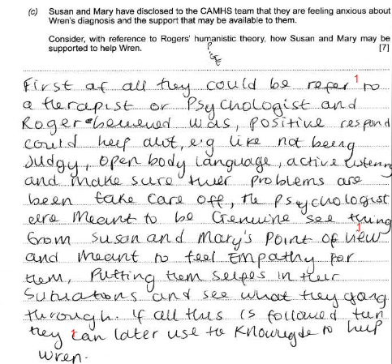
Cwestiwn 1 (c) Ateb yr ymgeisydd

Slide 23
Cwestiwn 1 (c) Ateb yr ymgeisydd gyda sylwadau'r arholwr
Ymateb sylfaenol heb fawr ddim gwybodaeth a dealltwriaeth o ddamcaniaeth ddyneiddiol Rogers. Mae'n ystyried rhywfaint sut gallai Susan a Mary gael eu cefnogi i helpu Wren.
Cyfeiriodd yr ymgeisydd at y ddamcaniaeth a chymhwysodd ei ateb yn gywir i Susan a Mary. Mae wedi deall y gellid cyfeirio'r rhieni am gefnogaeth a bod hyn yn rhywbeth cadarnhaol. Byddai'r dull yn un na fyddai'n beirniadu a byddai materion yn cael eu hystyried o'u safbwynt nhw. Mae'r ymgeisydd yn cydnabod empathi gan wneud ymgais i ddeall eu sefyllfa. Gallai fod wedi esbonio'r ddamcaniaeth ar y cychwyn fel dull person-ganolog a sôn am bwysigrwydd agwedd gadarnhaol ddiamod.
3 marc – band 1

Slide 24
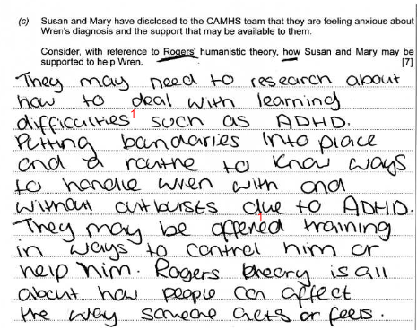
Cwestiwn 1 (c) Ateb yr ymgeisydd

Slide 25
Cwestiwn 1 (c) Ateb yr ymgeisydd gyda sylwadau'r arholwr
Ymateb sylfaenol heb fawr ddim gwybodaeth a dealltwriaeth o ddamcaniaeth ddyneiddiol Rogers. Mae'n ystyried rhywfaint sut gallai Susan a Mary gael eu cefnogi i helpu Wren.
Mae'r ymgeisydd yn cyfeirio at Susan a Mary yn ei ymateb ond dim ond rhyw fras gyfeirio sydd at ddamcaniaeth ddyneiddiol Rogers ac mae diffyg terminoleg iechyd a gofal cymdeithasol yn yr ymateb. Mae'n cydnabod y byddai ymchwil yn cynnig cymorth i ymdrin ag anhawster dysgu Wren ac yn dweud y byddai technegau fel hyfforddiant yn cefnogi Susan a Mary i helpu Wren. Fodd bynnag, dydyn nhw ddim yn adnabod prif nodweddion y dull, gan gynnwys agwedd gadarnhaol ddiamod, dull sydd ddim yn beirniadu, person-ganolog, a dangos empathi.
2 marc – band 1

Slide 26
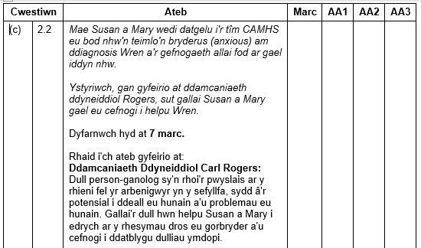
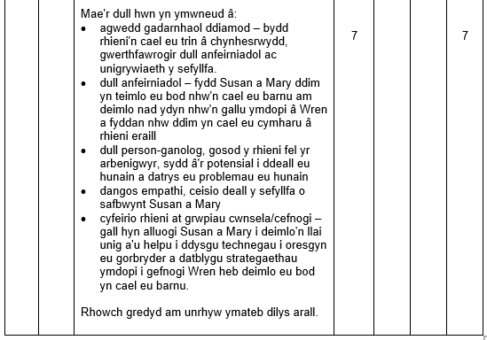
Cwestiwn 1 (c) Cynllun Marcio

